Slide 1

Лекция 6. Основы CSS
Cascading Style Sheets (CSS, каскадные таблицы стилей) — формальный язык описания внешнего вида документа, написанного с использованием языка разметки.
Обычно CSS-стили используются для создания и изменения стиля элементов веб-страниц и пользовательских интерфейсов, написанных на языках HTML и XHTML, но также могут быть применены к любому виду XML-документа.
Каскадные таблицы стилей описывают правила форматирования элементов с помощью свойств и допустимых значений этих свойств. Для каждого элемента можно использовать ограниченный набор свойств, остальные свойства не будут оказывать на него никакого влияния.
Объявление стиля состоит из двух частей: селектора и объявления. В HTML имена элементов нечувствительны к регистру, поэтому «h1» работает так же, как и «H1». Объявление состоит из двух частей: имя свойства (например, color) и значение свойства (grey). Селектор сообщает браузеру, какой именно элемент форматировать, а в блоке объявления (код в фигурных скобках) перечисляются форматирующие команды — свойства и их значения.

Slide 2
Связывание с HTML-документом
1.
<link rel=“stylesheet” href=“адрес файла со стилями”>
Расположить описание стилей в отдельных файлах и подключить их с помощью нескольких элементов link.
2.
<style>Стили</style>
Записать описание стилей всего html-документа как содержимое элемента style.
3.
<… style=“Стили”></…>
Записать описание стилей одного элемента в его атрибуте style.
Способы подключения пронумерованы в порядке подключения и применения стилей к элементам документа.
Основы CSS

Slide 3
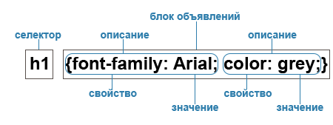
Общий синтаксис описания стилей
Селектором можно выбрать любое количество элементов, ко всем которым будет попытка применить стили из фигурных скобок. В одном документе может быть много таких правил с разными или одинаковыми селекторами. Правила применяются последовательно.
Основы CSS

Slide 4
Классы в CSS
<p class=“text-class1”>Текст</p>
<p class=“text-class2”>Текст</p>
.text-class1 {
color: red;
}
.text-class2 {
color: green;
}
Основы CSS

Slide 5
Идентификаторы в CSS
<p id=“text-id1”>Текст</p>
<p id=“text-id2”>Текст</p>
#text-id1 {
color: red;
}
.text-id2 {
color: green;
}
Основы CSS

Slide 6
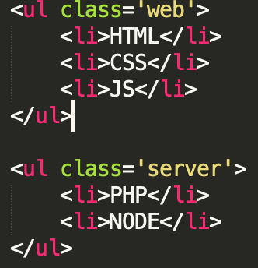
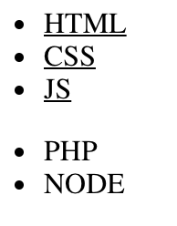
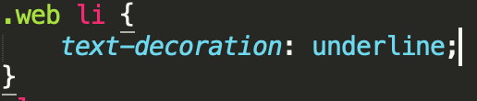
Контекстные(вложенные) селекторы

Slide 7
Некоторые типы селекторов
p
Определённых html-элементов (в данном случае – абзацев)
.c1
Элементы с классом c1 (уст. через атр. class)
#i1
Элементы с идентификатором i1 (уст. через атр. id)
a img
Вложенные элементы (в данном случае – все img в a)
[type=“text”]
Элементы с определённым значением атр.
Селекторы можно комбинировать:
p.c1
.c1.c2
span.c1 span.c2
input[type=“text”]
Селекторы можно перечислять через запятую:
h1, h2, h3
Основы CSS

Slide 8
Соседние селекторы
<ul class="parent">
    <li class="item first">1 этаж</li>
    <li class="item">2 этаж</li>
    <li class="item">3 этаж</li>
    <li class="item">4 этаж</li>
</ul>
.first + .item {…} - расположены рядом
.parent .first + .item {…} - вложенный и соседний

Slide 9
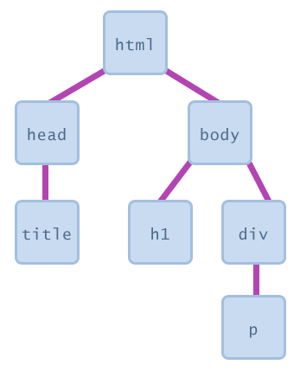
Селекторы по родственным связям
Потомки:
html p {…},
body p
Дочерние (ближайшие потомки):
div > p, body > div > p
(удобно использовать с многоуровневыми списками)

Slide 10
Псевдоклассы и псевдоэлементы
Псевдоклассы:
:active
Активный элемент (во время клика мышью)
:hover
Курсор находится над элементом
:visited
Применяется к ссылкам. Ссылка посещена
:focus
Элемент в фокусе
:nth-child(…)
Элементы с определёнными порядковыми номерами. Возможные значения: целое число, odd, even, формула (например, 2n+1)
Псевдоэлементы:
::first-line
Первая строка текста-содержимого элемента.
::first-letter
Первая буква текста-содержимого элемента
Основы CSS

Slide 11
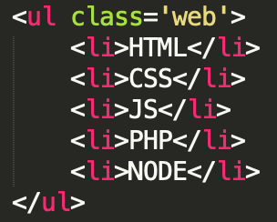
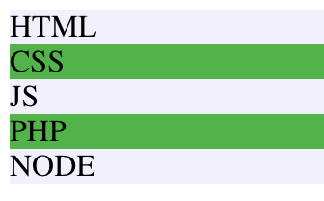
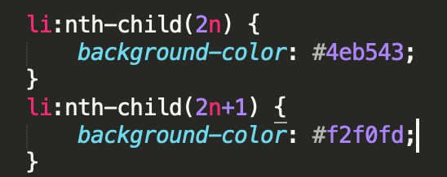
Псевдоклассы

Slide 12
Типы свойств
Цвет
Название: red, green, orange, chocolate, grey
Шестнадцетиричный RGB (#rrggbb): #ff0000, #cccccc, #340f5b
Десятиричный RGB: rgb(255, 0, 0), rgb(100, 100, 100), rgb(73, 232, 99)
Десятиричный RGB с прозрачностью: rgba(255, 0, 0, 0.5)
Размеры
Пиксели: 22px
Проценты: 50%
em (ширина буквы m в текущем/родительском шрифте): 0.8em
Сантиметры, миллиметры: 23cm, 42mm
Пункты (1/72 дюйма): 14pt
Основы CSS

Slide 13
Некоторые свойства текста
color
Цвет текста
font-size
Кегль шрифта
font-weight
Жирность шрифта
font-family
Шрифт
text-align
Выравнивание по горизонтали
vertical-align
Выравнивание по вертикали (обтекание)
text-decoration
Эффекты шрифта (подчёркивание, зачёркивание и т.д.)
Основы CSS

Slide 14
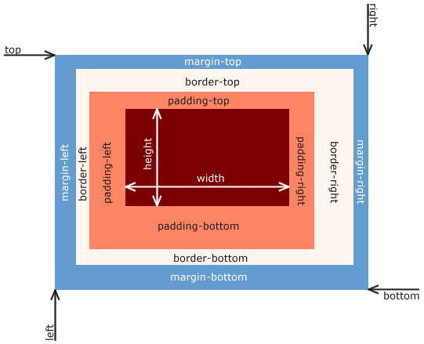
Блочная модель
Модель расчёта размеров выше (content-box) применяется по-умолчанию. В ней итоговая высота и ширина рассчитываются в зависимости от внутренних отступов (padding). Можно изменить свойство box-sizing на значение border-box, чтобы изменение внутренних отступов влияло только на "сжатость" содержимого, но не на итоговый размер элемента.
Основы CSS

Slide 15
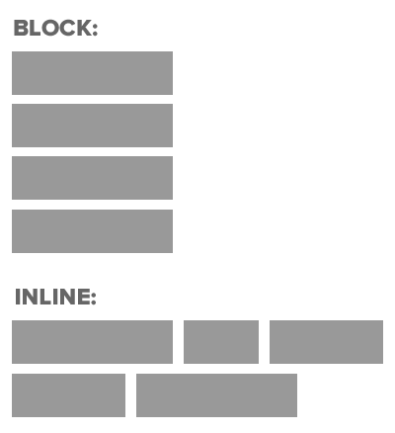
Блочные и строчные
HTML страница состоит из вложенных друг в друга прямоугольников
Блочные элементы
Строчные элементы

Slide 16
Блочные элементы
Всегда имеют форму прямоугольника
По умолчанию тянется на всю ширину родителя
Высота зависит от содержимого
Блоку можно задавать размеры и отступы
До и после блочного элемента есть перенос строки
К блочным элементам относятся такие теги как: <div>, <p>, <h1>, <h2>, <ul>

Slide 17
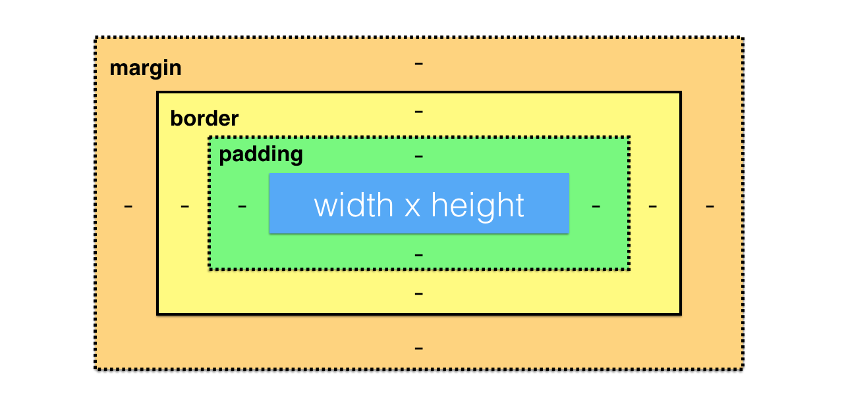

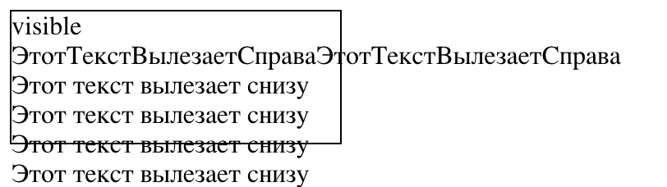
Размеры блока
width: 50%; - ширина содержимого блока
height: 200px; - высота содержимого блока
DANGER! Выпадение!

Slide 18
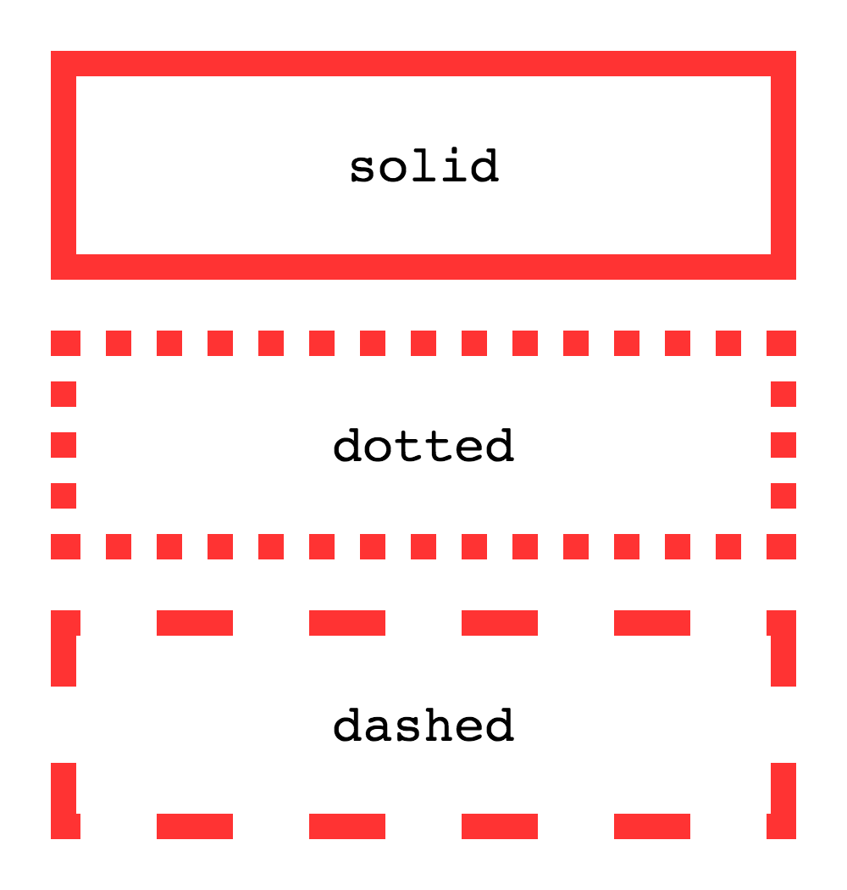
border: 2px solid red;

Slide 19
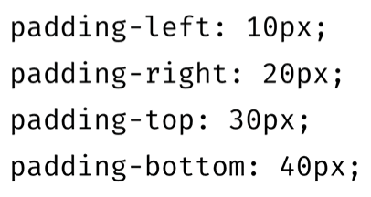
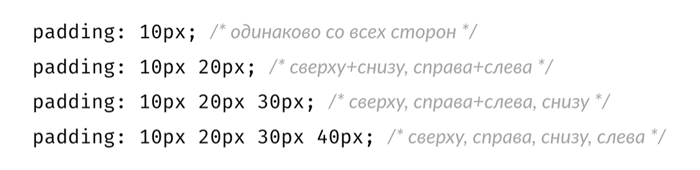
padding
Внутренний отступ от границы блока до содержимого

Slide 20
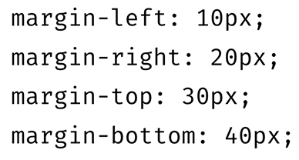
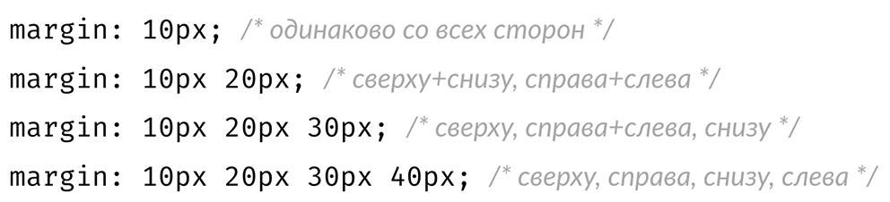
margin
Внешние отступы между границами блока и его родителем и соседям

